Slide 1
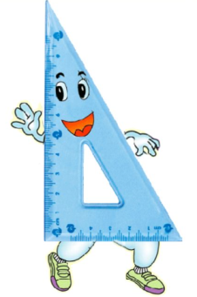
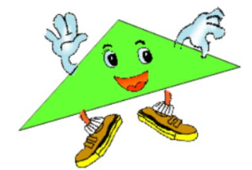
苏教版义务教育教科书四年级下册
三 角 形
常州市新北区三井实验小学
李志军

Slide 2
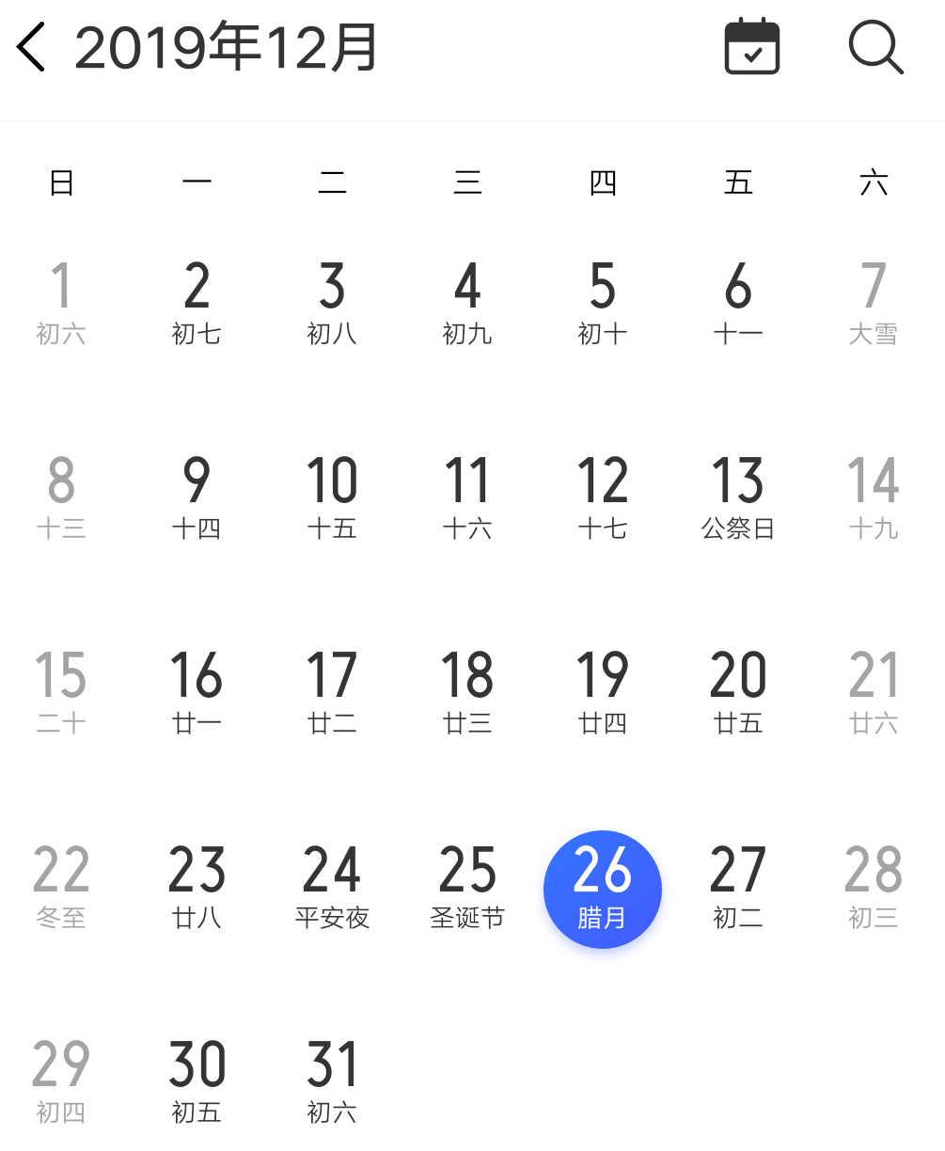
54

Slide 3
苏教版义务教育教科书四年级下册
三 角 形
常州市新北区三井实验小学
李志军

Slide 4
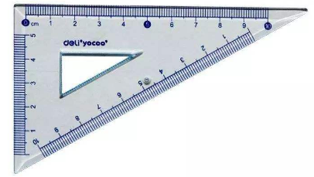
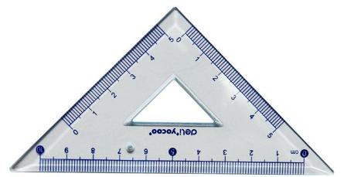

Slide 5
1
30°
1
45°
2
3
2
90°
90°
60°
3
45°
30°+90°+60°=180°
45°+90°+45°=180°

Slide 6
1
1
2号
1号
2
3
2
3
1
3号
2
3
想一想：你打算如何验证。
说一说：小组内交流一下。

Slide 7
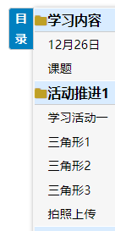
学习活动一
三角形的内角和等于180度
？
活动要求： 1.任意选择一到两个三角形，选择合适的方法进行验证。 2.如果用量的方法，量出的数据分别填入相应的表格中。
点击“目录”后，分别打开“三角形1、三角形2、三角形3”
3.如果是拼的方法，请将拼的结果拍照上传。
点击“目录”后，打开“拍照上传”

Slide 8
1
1
2号
……
1号
2
3
2
3
1
3号
2
3
这三个三角形的内角和等于180度。

Slide 9
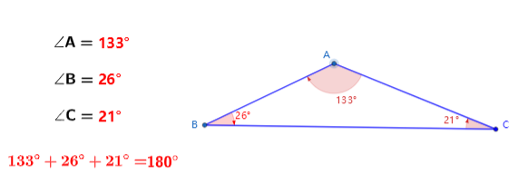
软件分享
三角形的内角和等于180度
？
图形活动
活动三角形

Slide 10
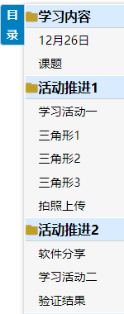
学习活动二
三角形的内角和等于180度
？
活动要求：
1.验一验：选择一些三角形，用喜欢的方法进行验证，最后点“验证结果”进行上传。
方法一 | 用2号信封内的三角形，进行验证
方法二 | 打开“图形活动”，自己画三角形验证
方法三 | 点击“活动三角形”，移动三角形的顶点或某边进行验证
2.找一找：内角和不等于180度的三角形。
3.说一说：把你的想法在小组内交流。

Slide 11
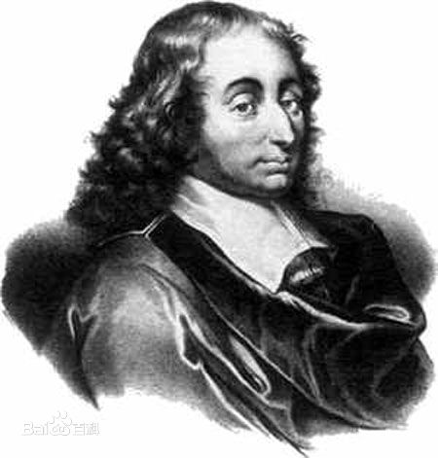
学习活动三
三角形的内角和等于180度
？
活动要求：
1.点击“观看视频”，了解帕斯卡的验证方法。 2.尝试向同桌介绍一下帕斯卡的验证方法。
3.如果有困难，可以再次观看视频。
帕斯卡
观看视频

Slide 12
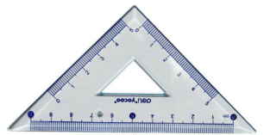
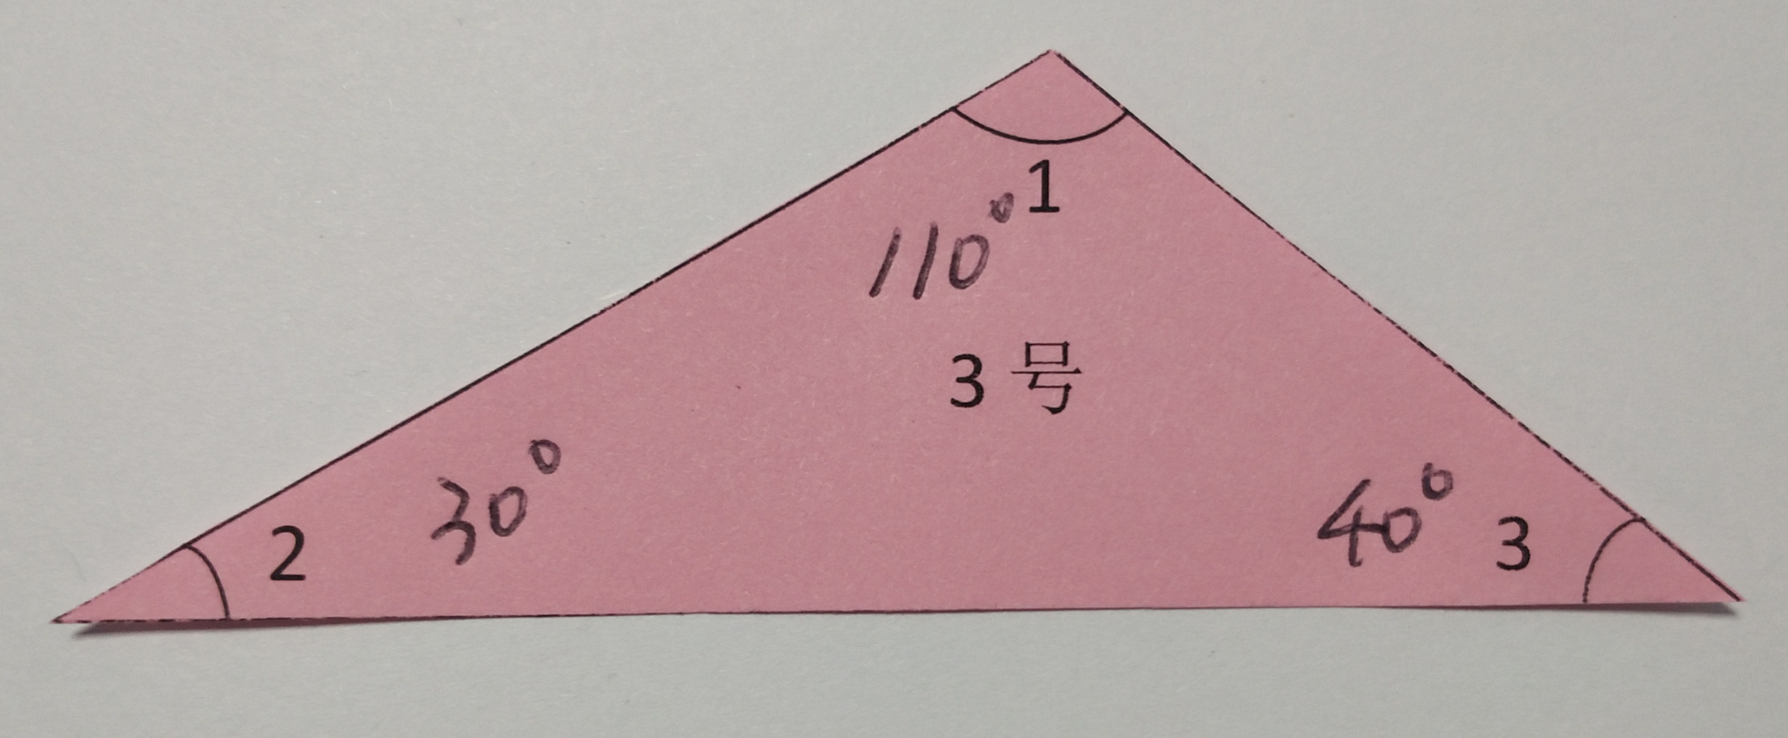
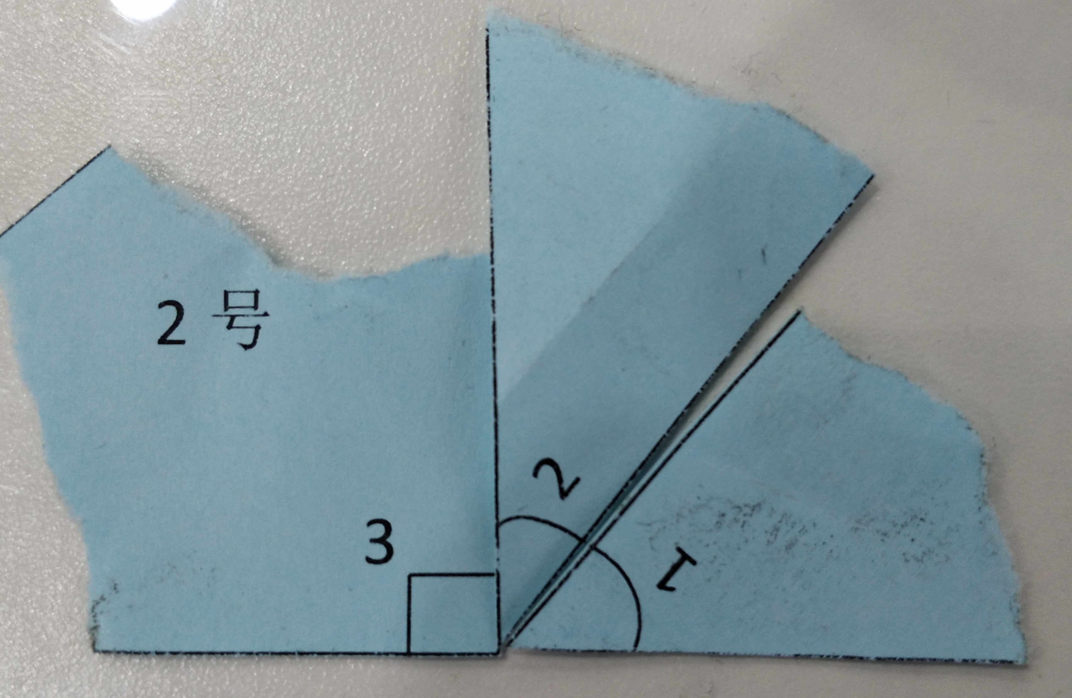
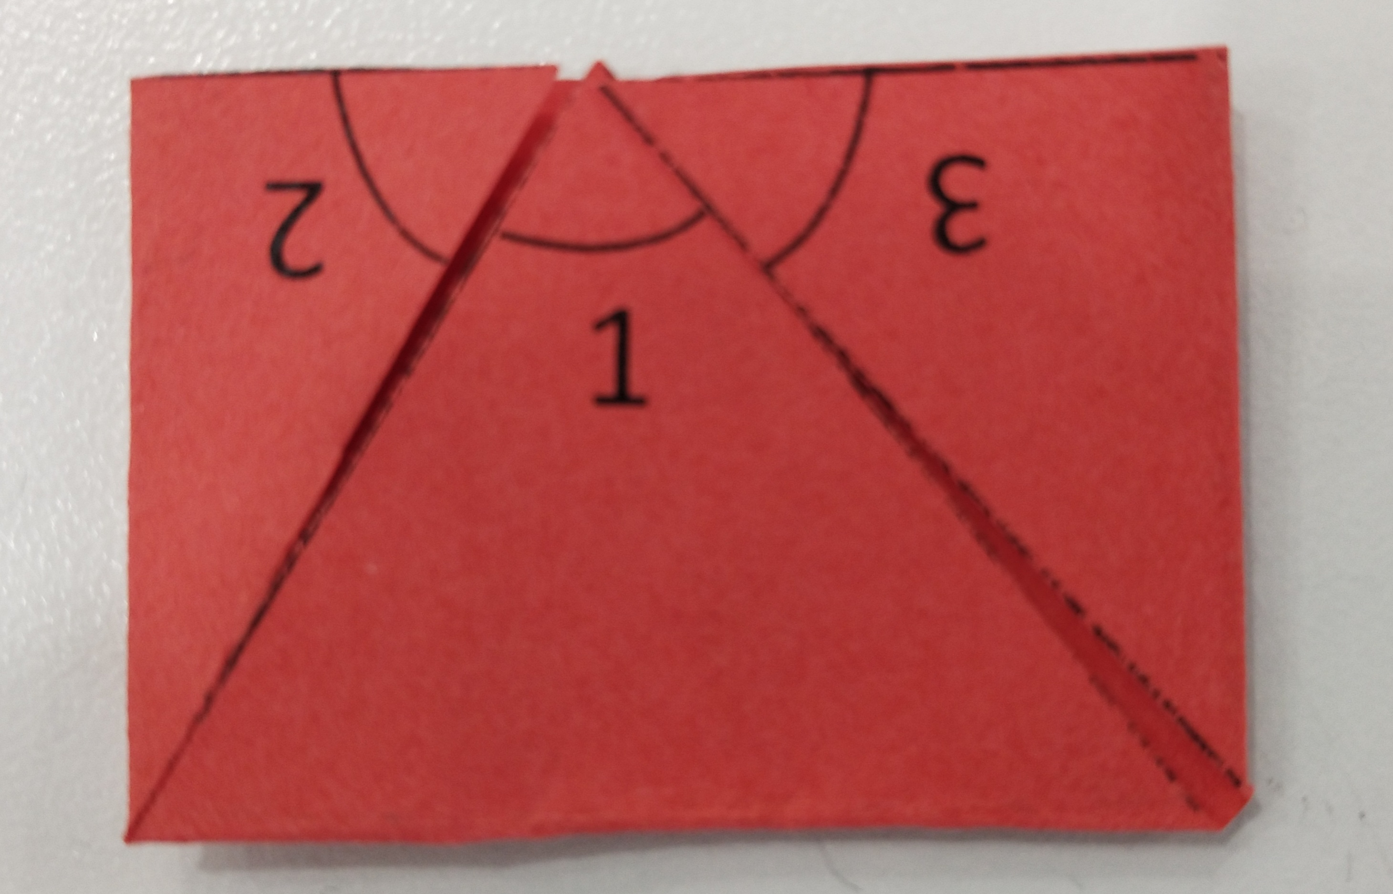
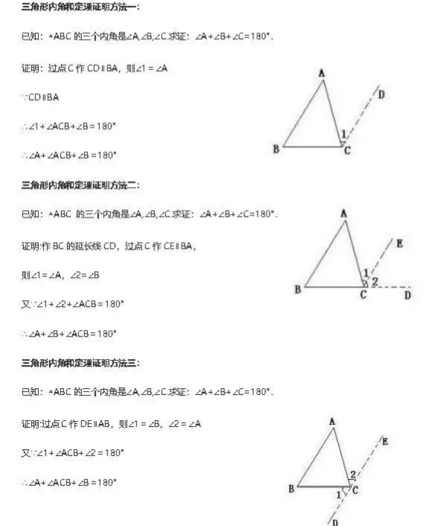
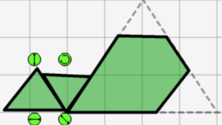
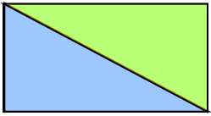
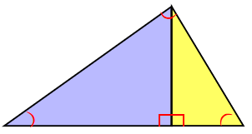
三角形的内角和等于180°？
猜想
①
②
验证
③
……
结论
三角形的内角和等于180°。

Slide 13
自主练习
练习指南：
1.老师准备了三组习题，请同学们自主选择某一组开始练习。
2.如果在练习的过程中，遇到困难，点击“指南”求助。明白之后，继续完成练习。
3.每组练习完成之后，记得点“提交”。

Slide 14
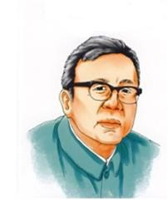
数学方法常常比解决数学问题本身更重要。 ——华罗庚

Slide 15
敬请指导！

